Slide 1

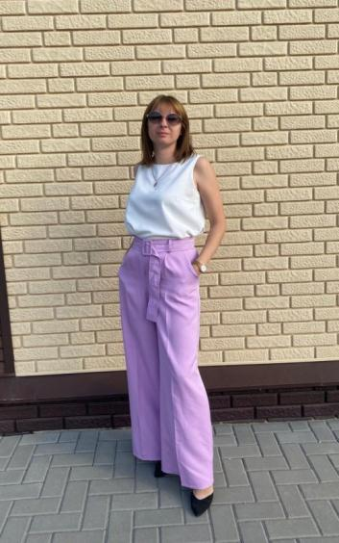
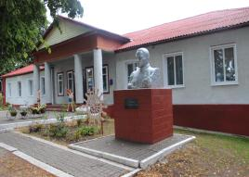
Дом детского творчества – территория детства
Наш адрес:
309110, Белгородская область, Ивнянский район, п. Ивня,
ул. Ленина, д. 2 А
Телефон: 8(47243)5-18-52
Адрес электронной почты: dpivn@mail.ru
Муниципальное автономное учреждение дополнительного образования «Дом детского творчества»
Ивнянского района Белгородской области
Выписка из лицензии на осуществление образовательной деятельности №ЛО35-01234-31/00234789
от 25 августа 2020 года
Директор МАУ ДО
«Дом детского творчества»
Реутова Наталья Александровна
МЫ ВСЕГДА ВАМ РАДЫ!

Slide 2
Историческая справка
Как внешкольное учреждение МАУ ДО «Дом детского творчества» существует с 1954 года.
С 1979 года дети стали заниматься творческой деятельностью в здании Дома пионеров, расположенного в центре поселка Ивня.
На данный момент работа всех творческих объединений осуществляется на базе образовательных организаций Ивнянского район.

Slide 3
Дом творчества сейчас
В доме творчества занимается более 1000 обучающихся в возрасте от 5 до 18 лет.
Дом творчества организует объединения детей по 5 направлениям:
Художественное;
Техническое;
Физкультурно-спортивное;
Социально-педагогическое;
Туристско-краеведческое.

Slide 4
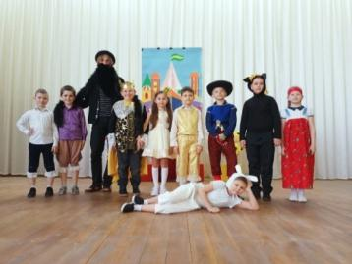
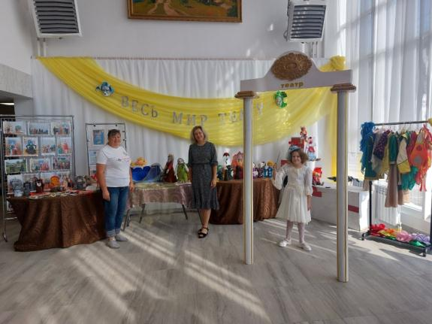
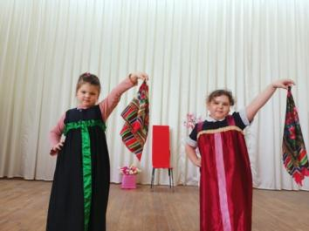
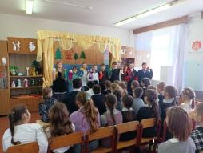
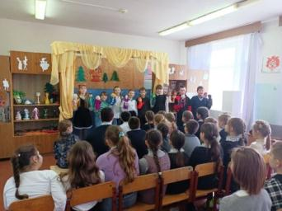
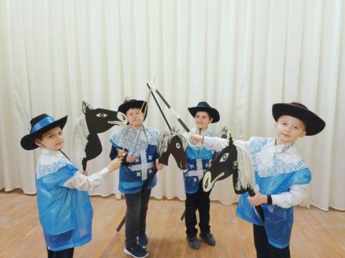
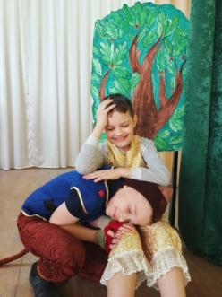
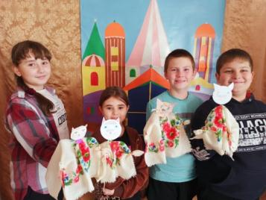
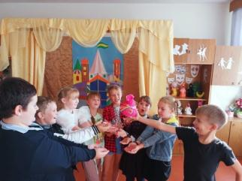
Наши объединения
Театральная студия «АРТИСТиКО» (Реутова Л.Н.)
Творческое объединение «Театр и мы» (Пономарева С.В.)

Slide 5
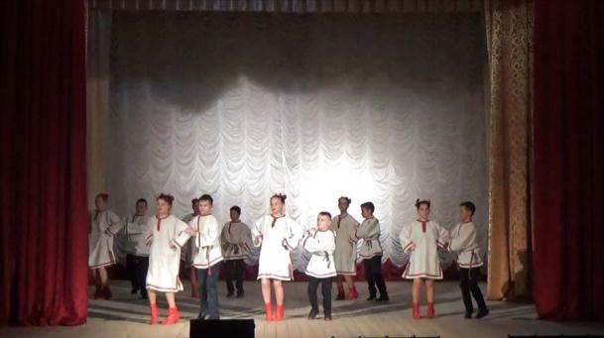
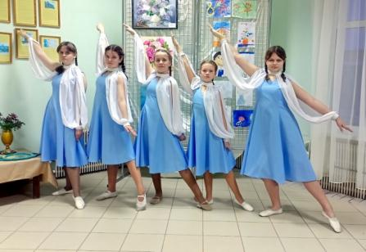
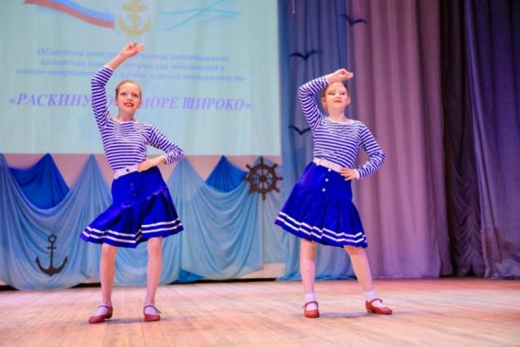
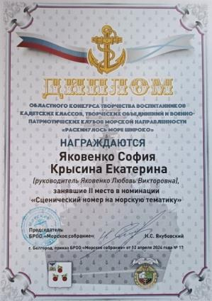


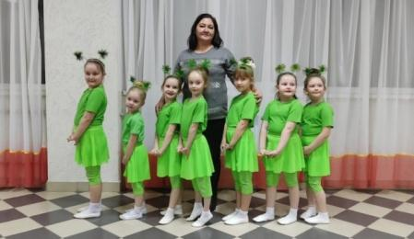
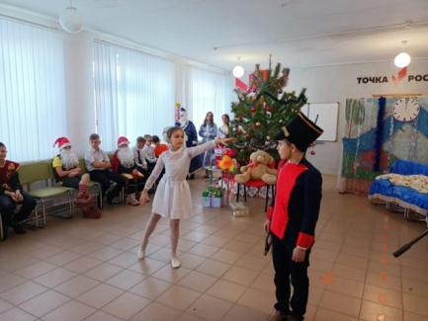
Хореографические объединения
Коллектив «Калинка»
Долгинцева О.А.
Коллектив «Фантазия»
Камалдинова Л.В.
Коллектив «Вдохновение»
Яковенко Л.В.

Slide 6
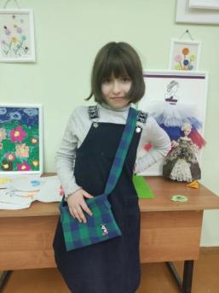
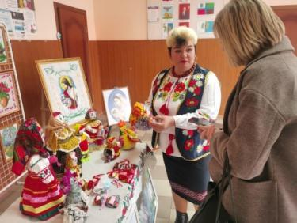
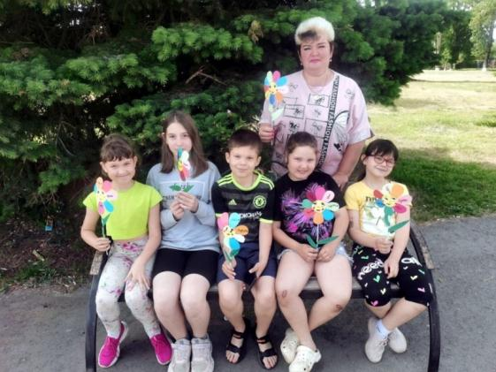
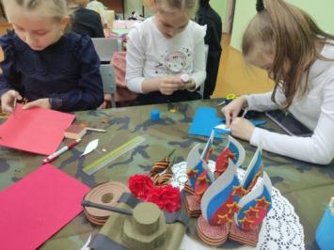
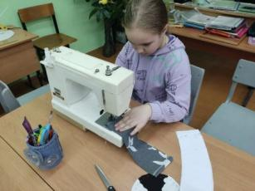
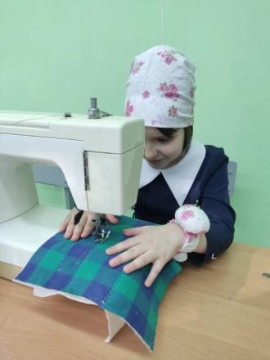
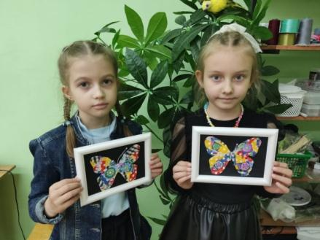
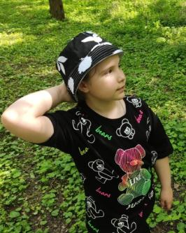
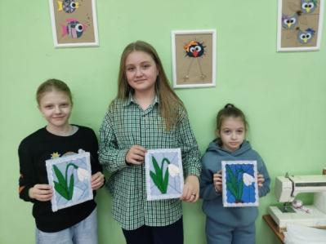
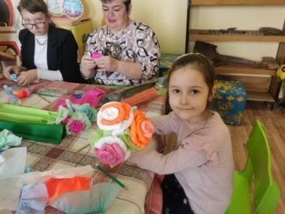
Декоративно-прикладное творчество
«Мое рукотворчество»
Райцева Е.И.

Slide 7
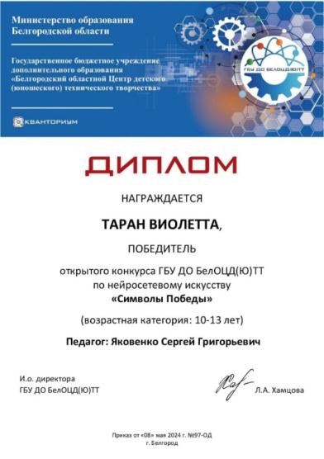
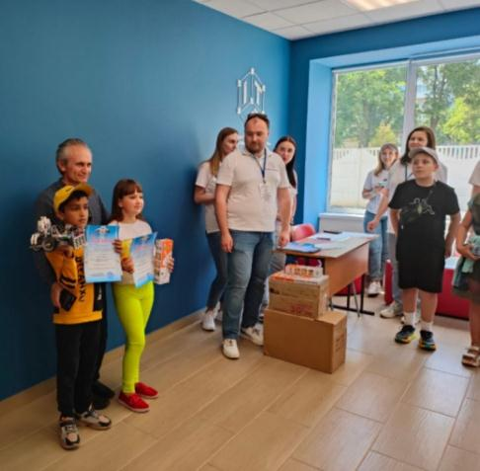
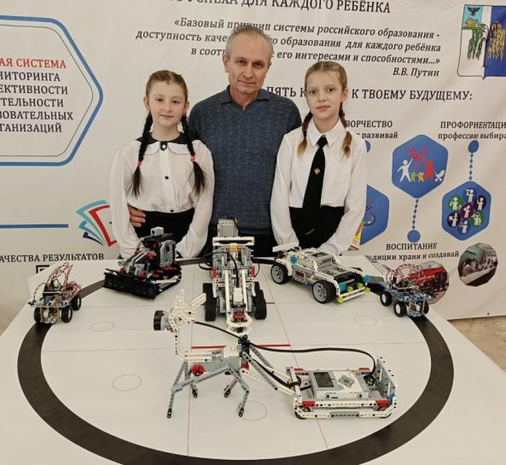
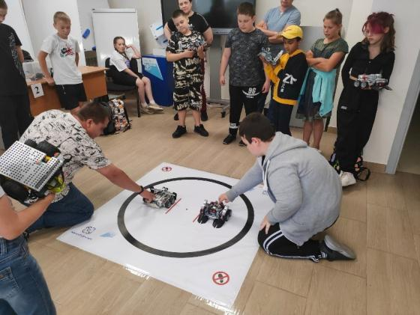
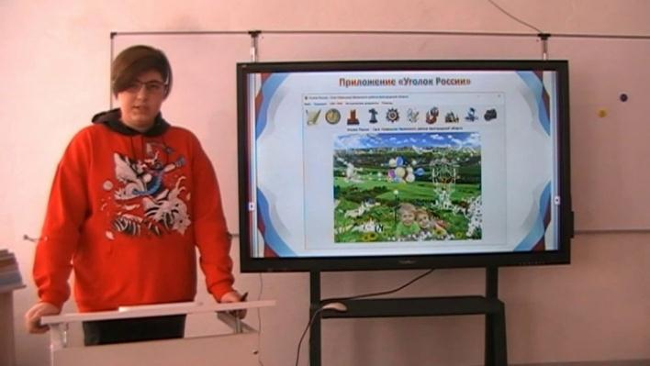
Техническое творчество
«Робототехника»
Яковенко С.Г.

Slide 8
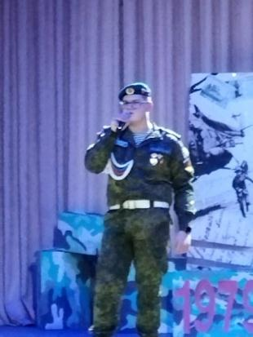
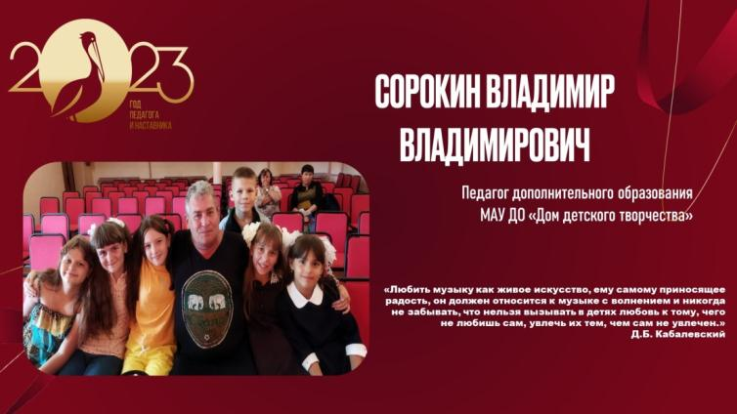
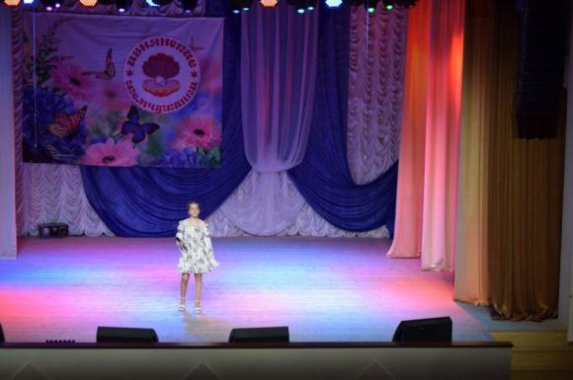
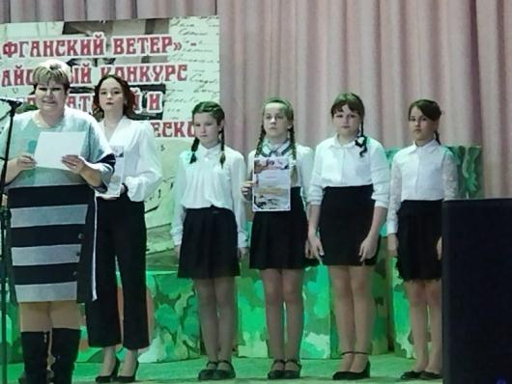
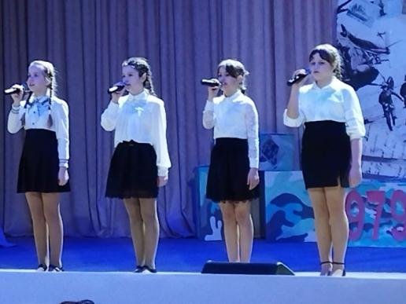
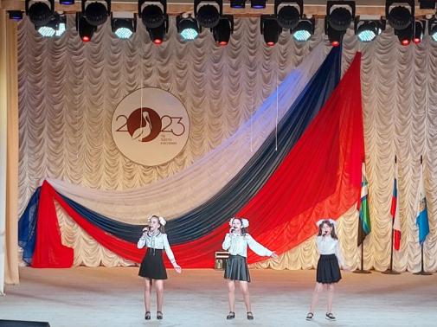
Творческое объединение
«Эстрадное пение» (Сорокин В.В.)

Slide 9
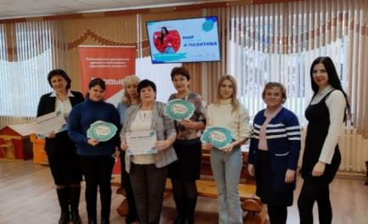
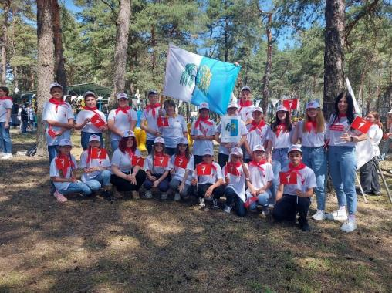
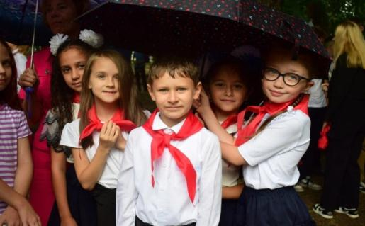
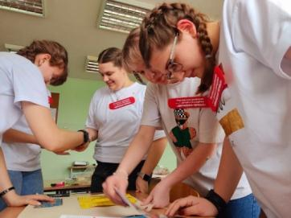
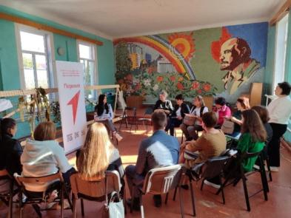
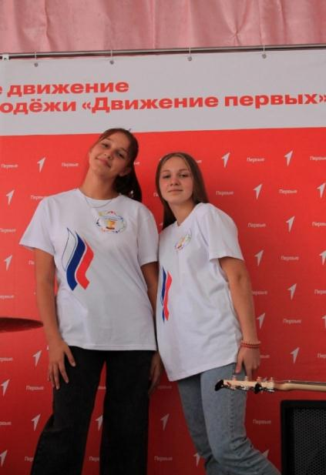
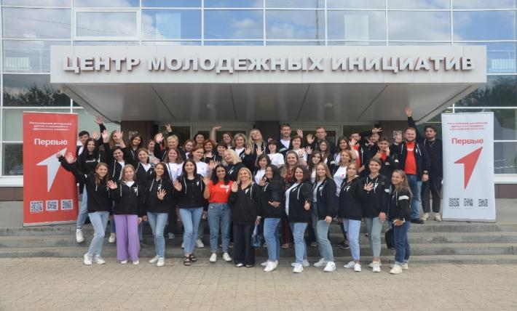
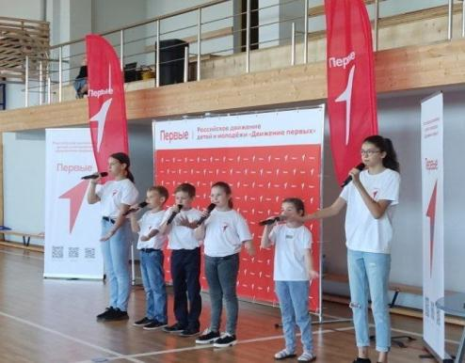
Движение Первых

Slide 10
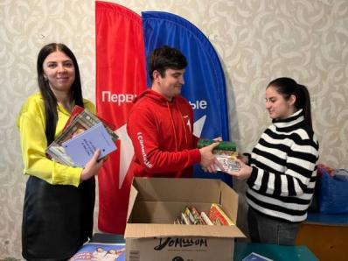
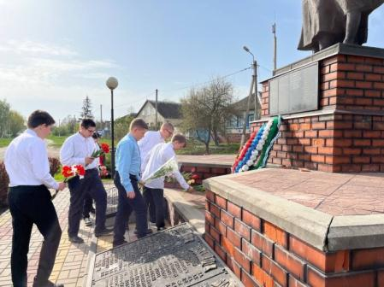
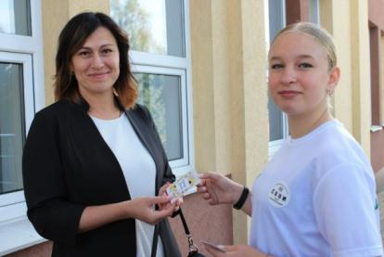
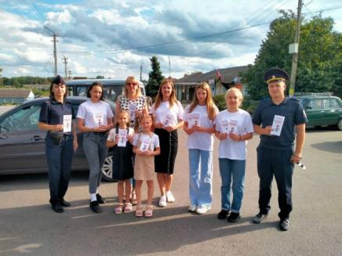





Волонтерская деятельность

Slide 11








Военно-патриотическое воспитание
ВПК «Боец»
Руководитель Показаников А.В.

Slide 12







ВПК «Юный патриот» руководитель Пархоць Ф.В.

Slide 13






ВПК «Медведь» руководитель Морозов Р.М.

Slide 14






Юнармия

Slide 15






КВН

Slide 16
СПАСИБО ЗА ВНИМАНИЕ!
С ЛЮБОВЬЮ, ДОМ ТВОРЧЕСТВА!

